Slide 1
Thứ hai ngày 25 tháng 10 năm 2021
Tự nhiên và xã hội
(Tiết 1)

Slide 2
Các em quan sát trường học của bạn Hà và nói về trường học của bạn:
Trường của bạn có những khu vực nào,
phòng nào và chúng ở đâu?

Slide 3
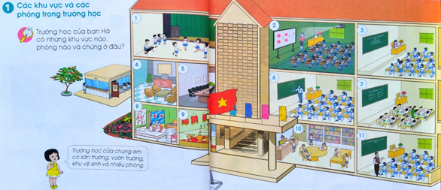

Slide 4
Trường học của các em có sân trường, vườn trường,
khu vệ sinh và nhiều phòng.
Em hãy nói tên và địa chỉ của trường mình,
Em thích nhất phòng nào ở trường?
Hãy kể tên một số đồ dùng có ở trường?
Em làm gì để giữ gìn các đồ dùng đó?

Slide 5
Em làm câu 1, câu 2 (trang 18) trong vở bài tập Tự nhiên và xã hội. Quay clip em giới thiệu về trường học và gửi cho cô giáo của mình nhé!

